Slide 1
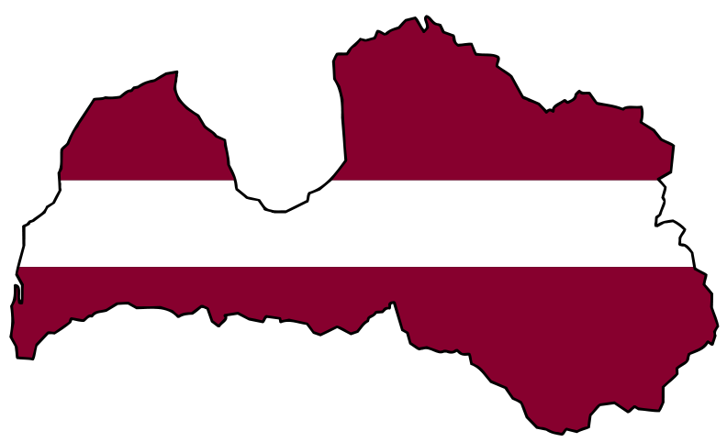
Latvia
Latvia on yksi Baltian valtioista.
Latvia sijaitsee viron ja liettuan välisellä alueella.
Latviassa asuu vajaa 2 miljoonaa asukasta , eli se on kooltaa pieni maa.

Slide 2
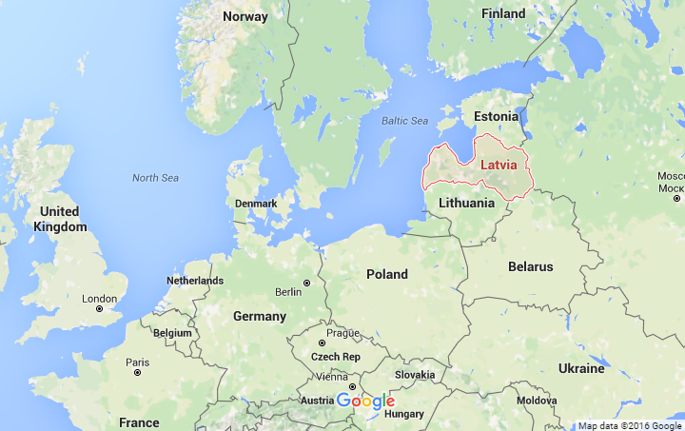

Slide 3
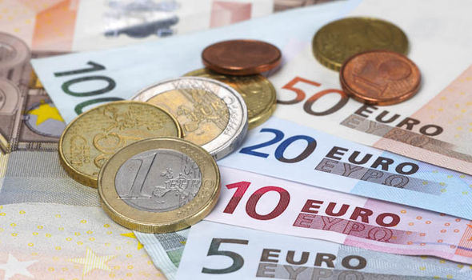
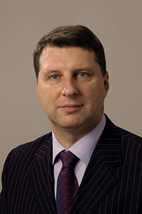
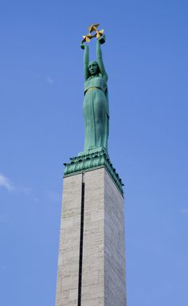

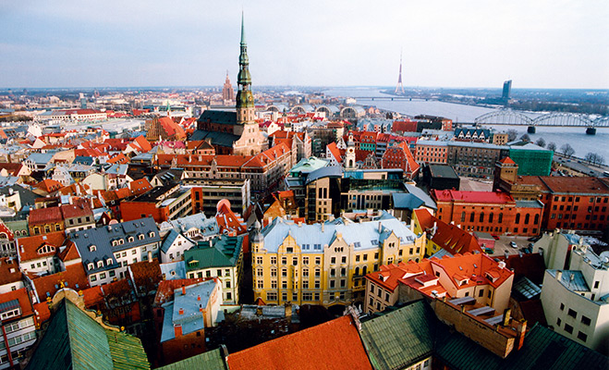
Perustiedot
Pääkaupunki . Riika
Presidentti . Raimonds Vejonis
Valuutta . Euro
Pinta-ala . 64 589

Slide 4
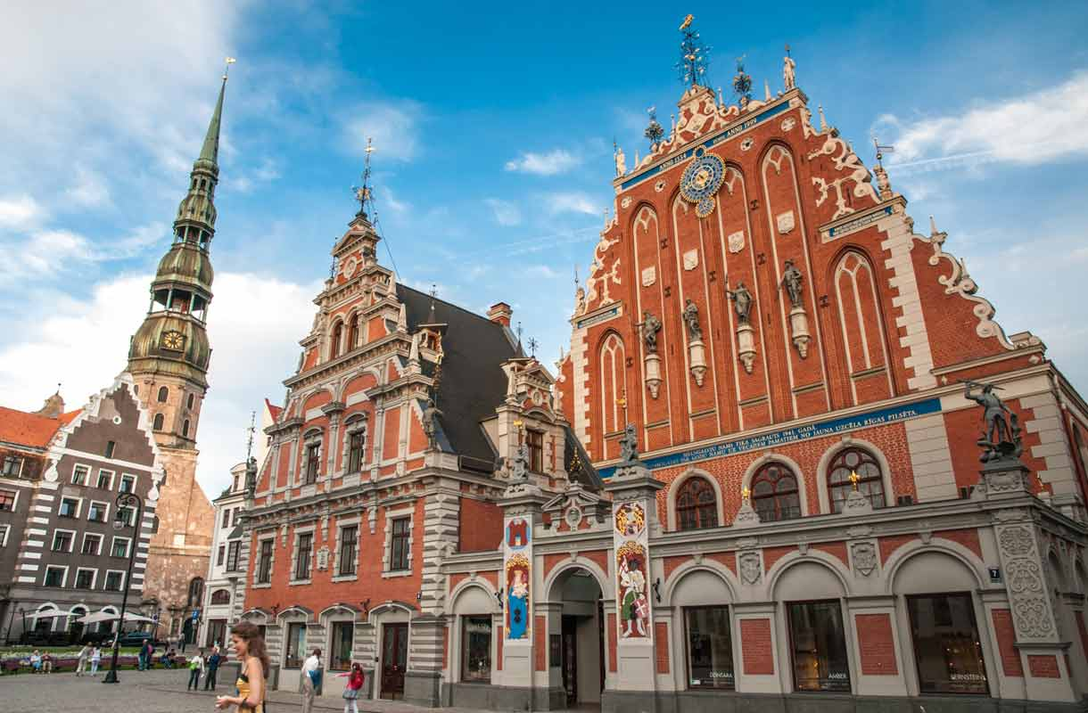
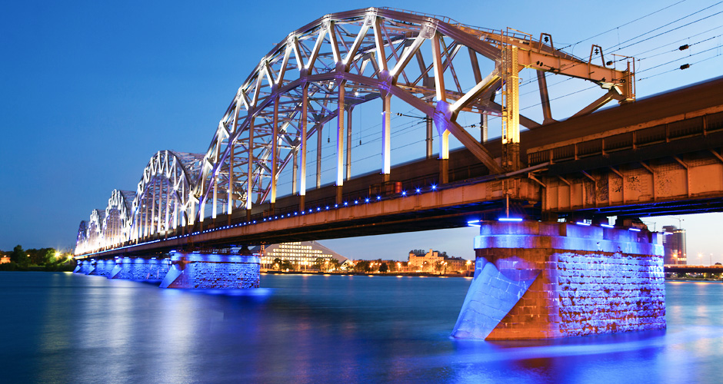
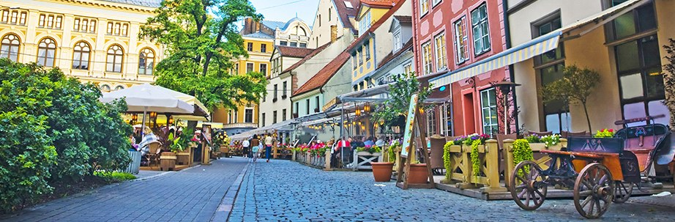
Riika vanha kaupunki

Slide 5
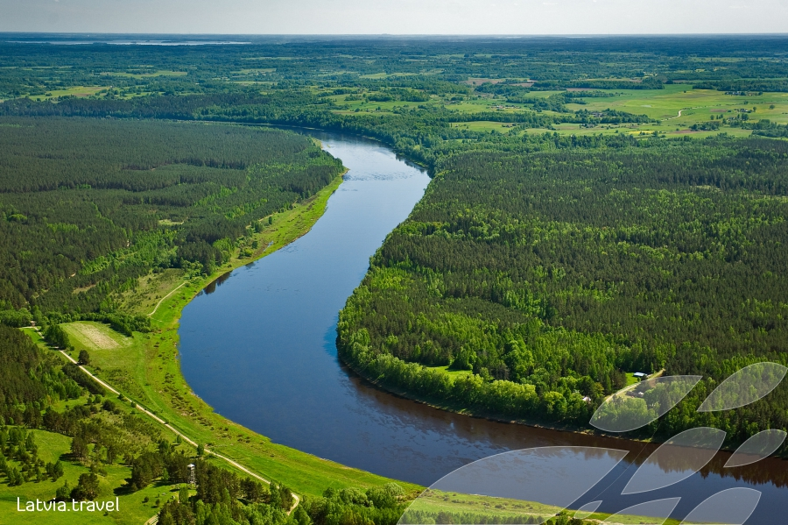
Daugava / Väinäjoki
Daugava / Väinäjoki
Daugava on yksi Euroopan pisimmistä joista , joka alkaa Tverin alueelta , jatkaa sitten matkaa Valkovenäjän ohi ja päätyy riianlahteen. Se on Latvian tärkein joki.
Pituus. 1 020 km

Slide 6
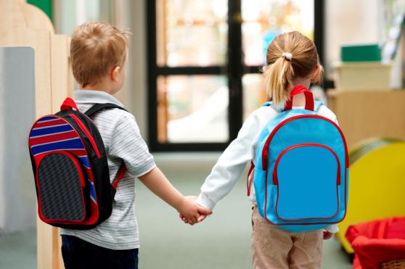
Perusopetus
Alakoulu. 1-4 lk
Yläkoulu. 5-9 lk
Lukio. 10-12 lk
9vuoden kolutus on pakollista
Koulut ovat ilmaisia mutta kouluruoka maksaa
On myös maksullisia kouluja.
Niissä on koulupuvut.

Slide 7
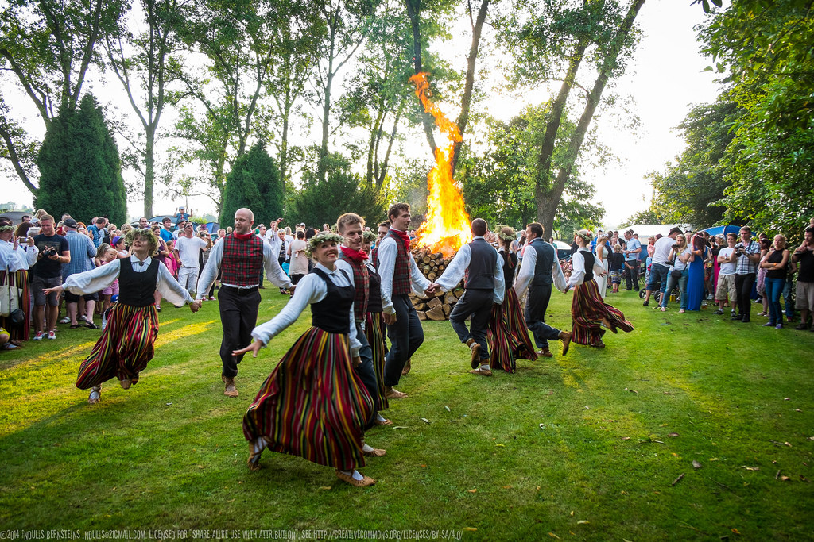
Latvian pääjuhlat
23-24.6
Ligo (Juhannus)
Vietetäänä vuoden pisintä pävää.
24.12
Ziemassvetki (talvijuhla)
(Joulu)

Slide 8
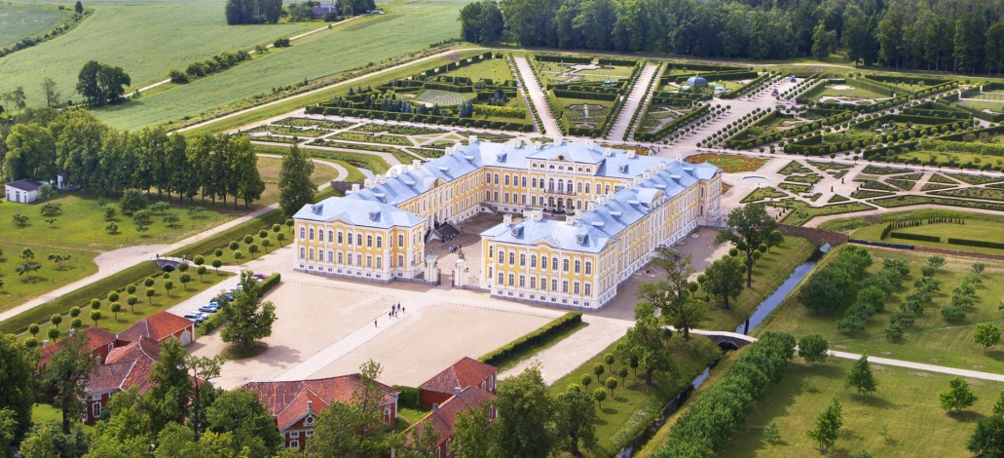
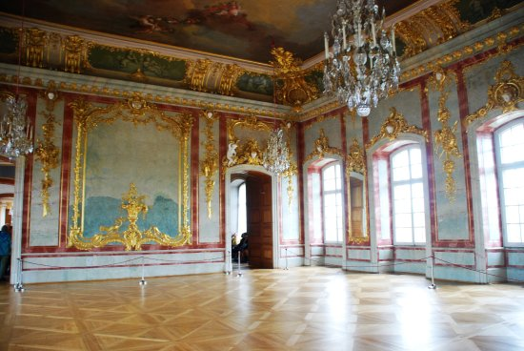
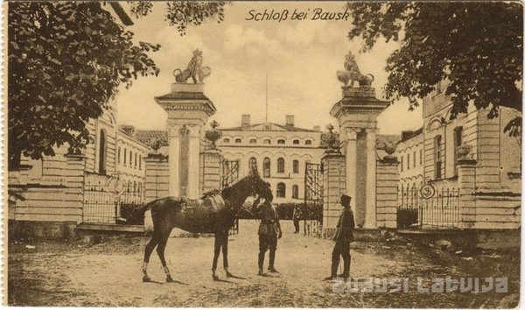
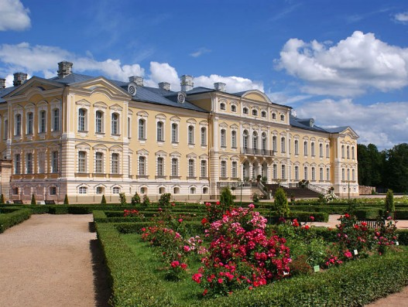
Rundales pils

Slide 9
sanasto
Terve-sveiki
kiitos-paldies
miten menee?-ka tu iet?
hyvää päivää-labu diena
huomenta-labrit

